Slide 1
COVID-19 EN CHILE
CIFRAS Y TENDENCIAS
AL SÁBADO 4 Diciembre 2021

Slide 2
PACIENTES EN UCI

Slide 3
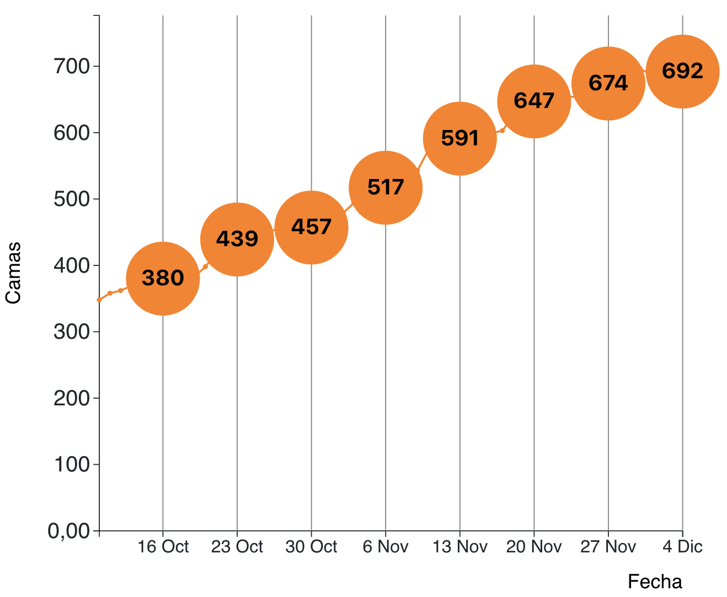
Pacientes COVID-19 en UCI reportados en Chile

Slide 4
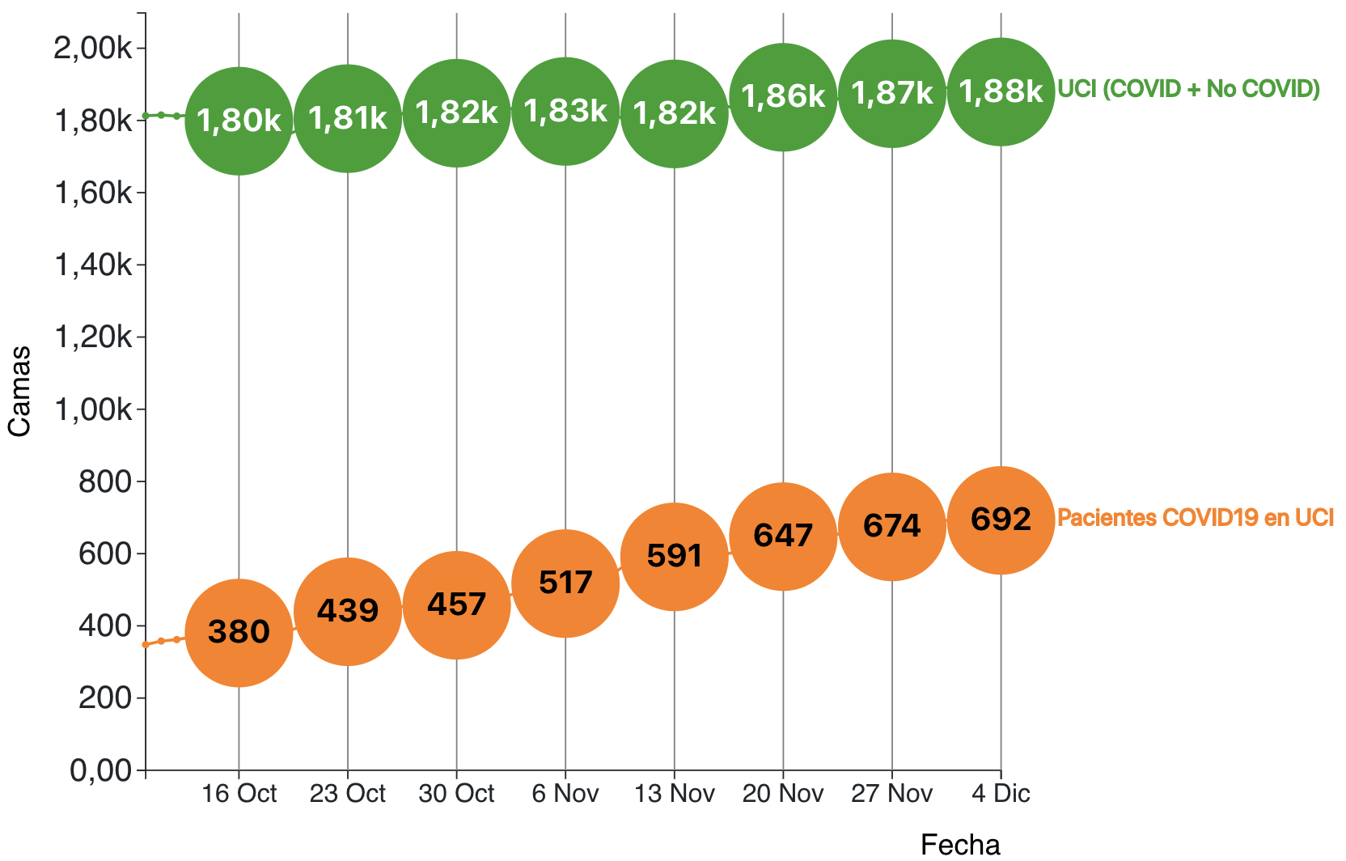
Pacientes COVID-19 y no COVID19 en UCI reportados en Chile

Slide 5
FALLECIDOS SEMANALES

Slide 6
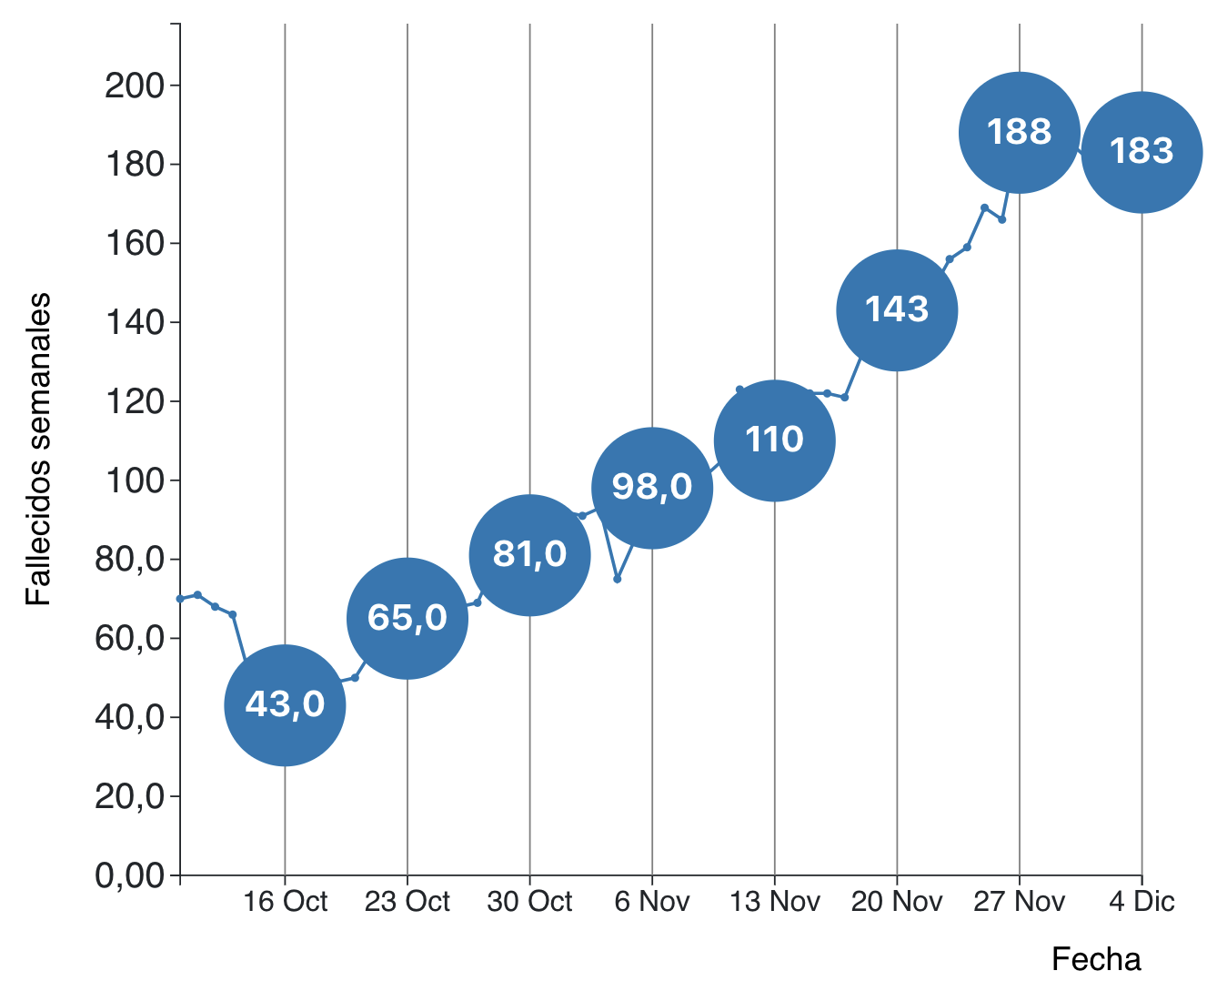
Fallecidos semanales con PCR+ reportados en Chile
Notes:
OMS: reducción de fallecidmidos confirmados y probables por 3 semanas

Slide 7
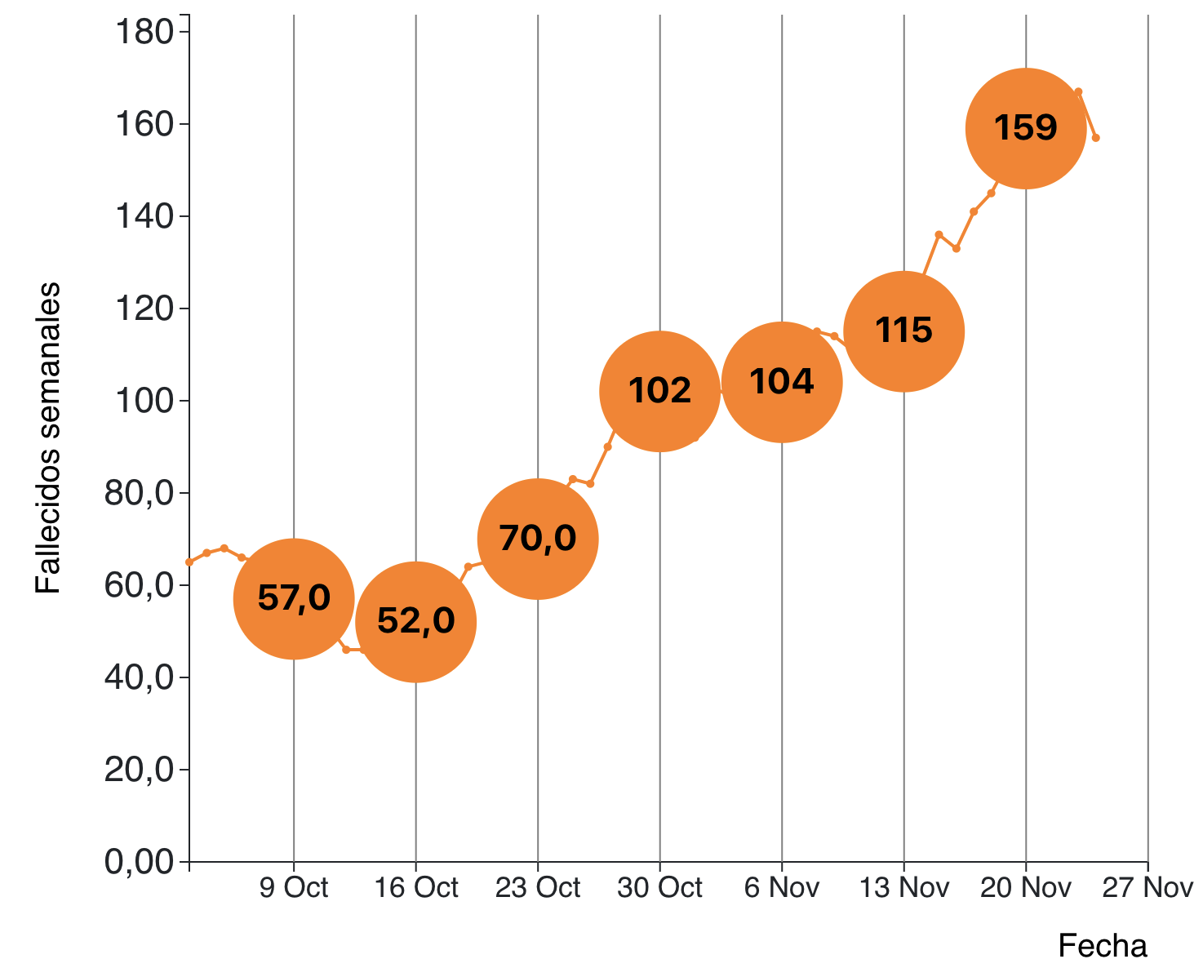
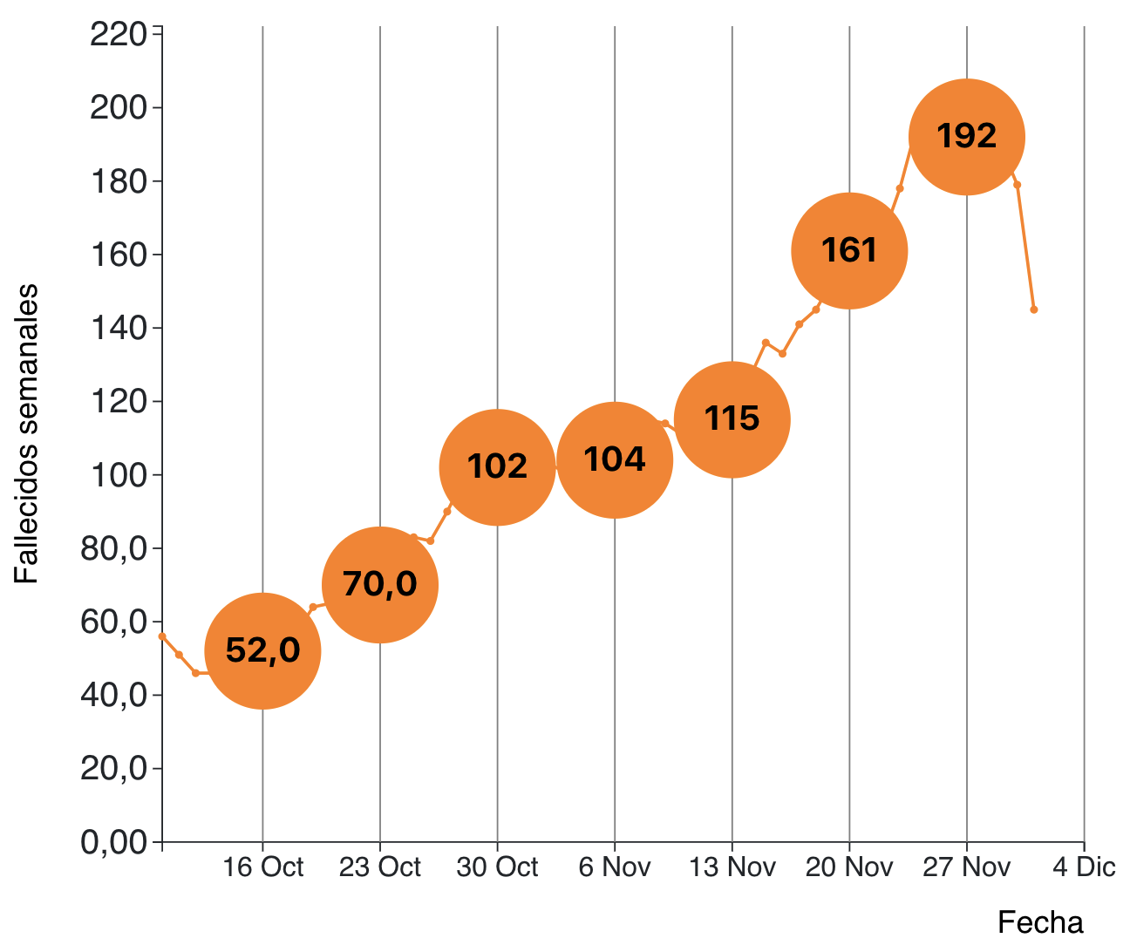
Fallecidos semanales reportados por DEIS
POR FECHA DE FALLECIMIENTO con COVID19 CONFIRMADO como causa de muerte
DATOS REPORTADOS EL SABADO 27 NOVIEMBRE
DATOS REPORTADOS EL SABADO 4 DICIEMBRE
Fuente: Departamento de Estadística e Información en Salud (DEIS), Ministerio de Salud
Notes:
OMS: reducción de fallecidmidos confirmados y probables por 3 semanas

Slide 8
CASOS & TESTS

Slide 9
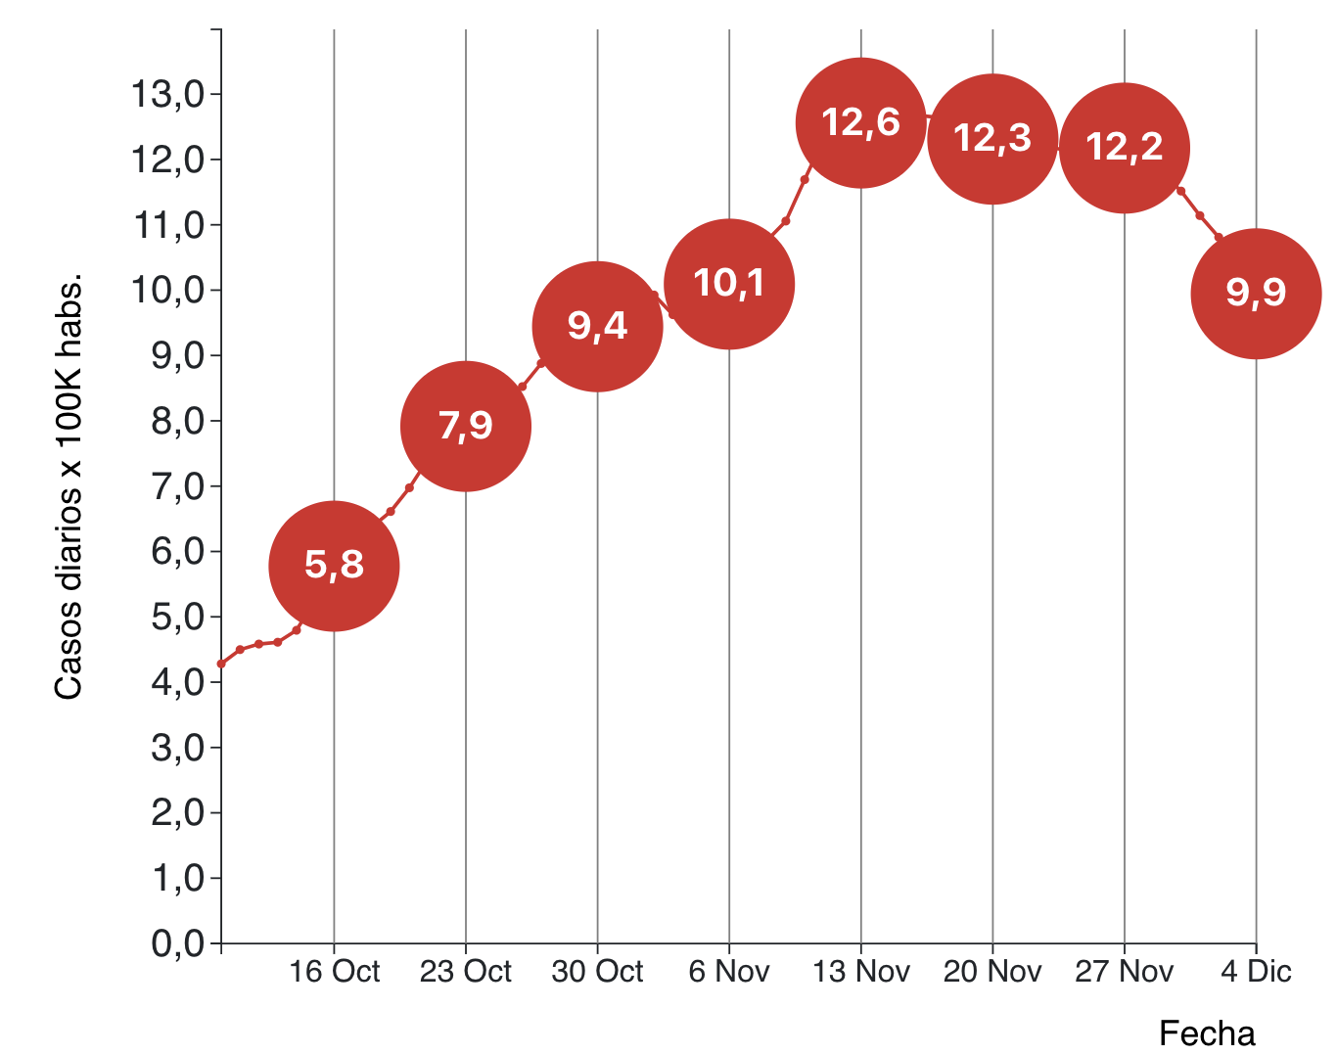
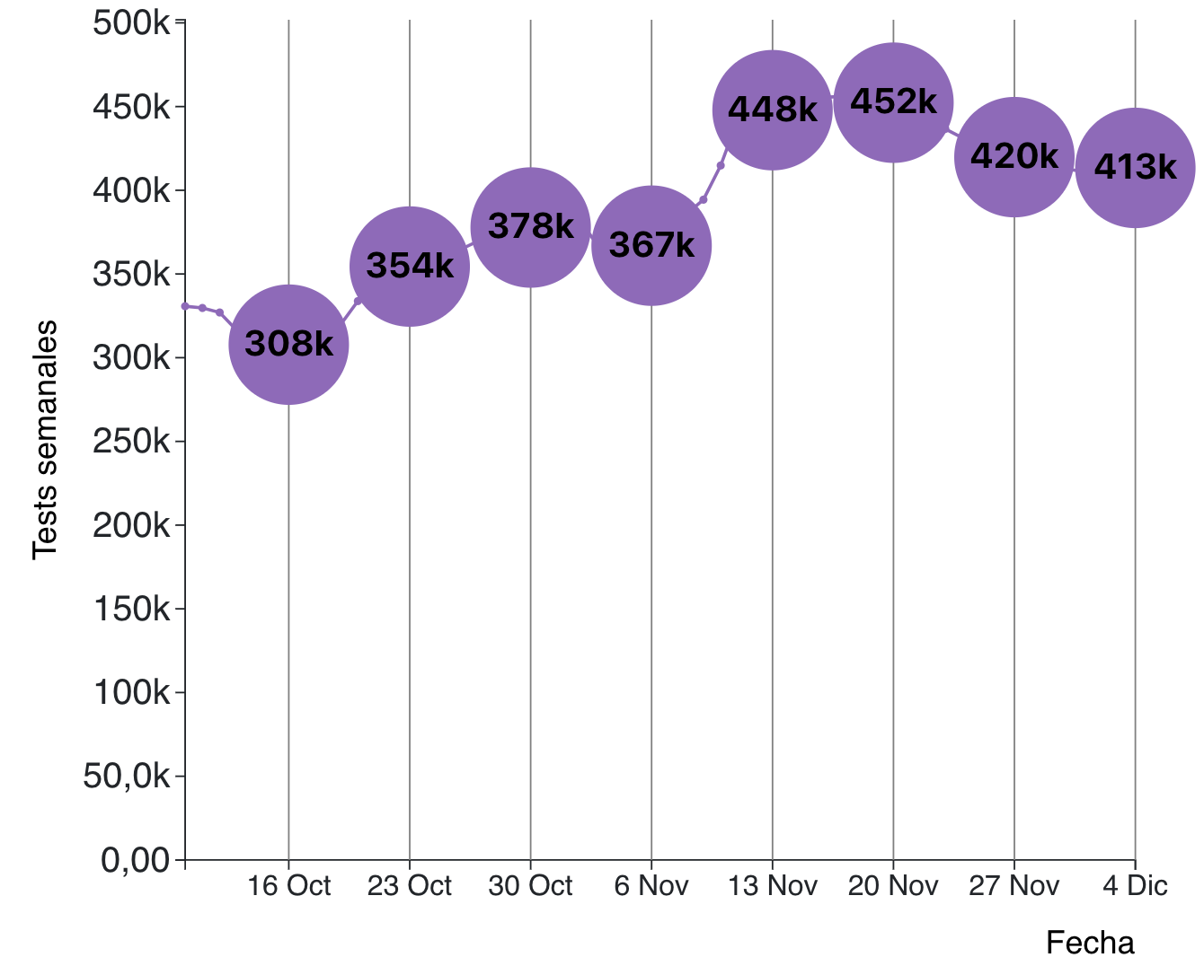
INCIDENCIA
Promedio casos confirmados diarios
x 100 mil habitantes
TESTS PCR SEMANALES
Notes:
OMS Baja sostenida (reducer a la mitad en 3 semanas”
UK: Bajo 14 para abrir escuelas
Bajo 1,4 para abrir el resto

Slide 10
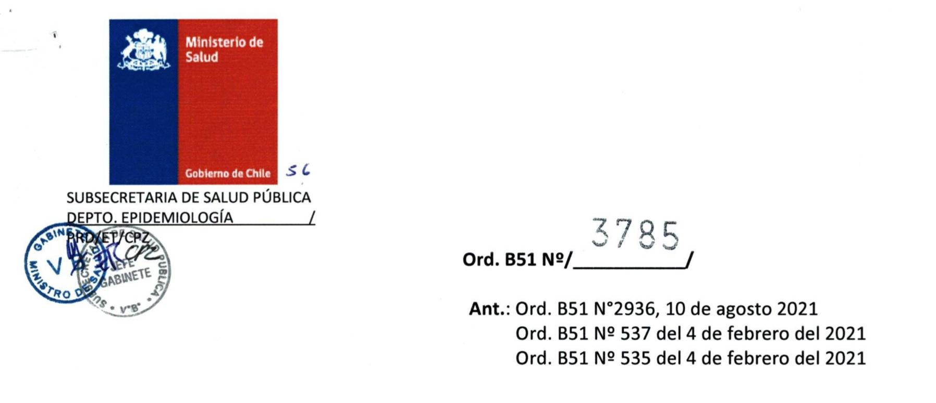
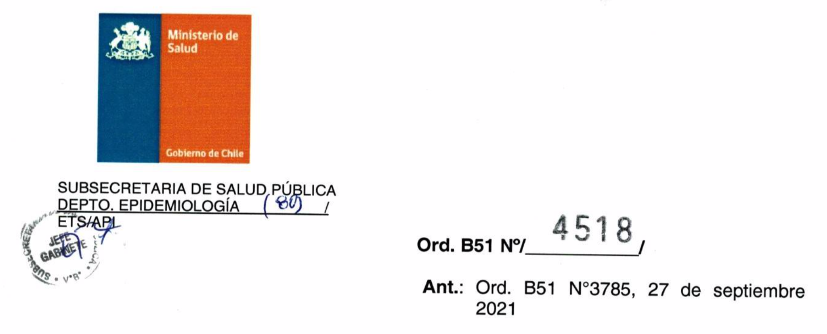
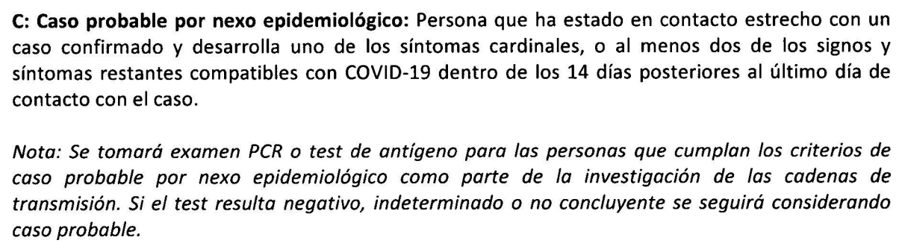
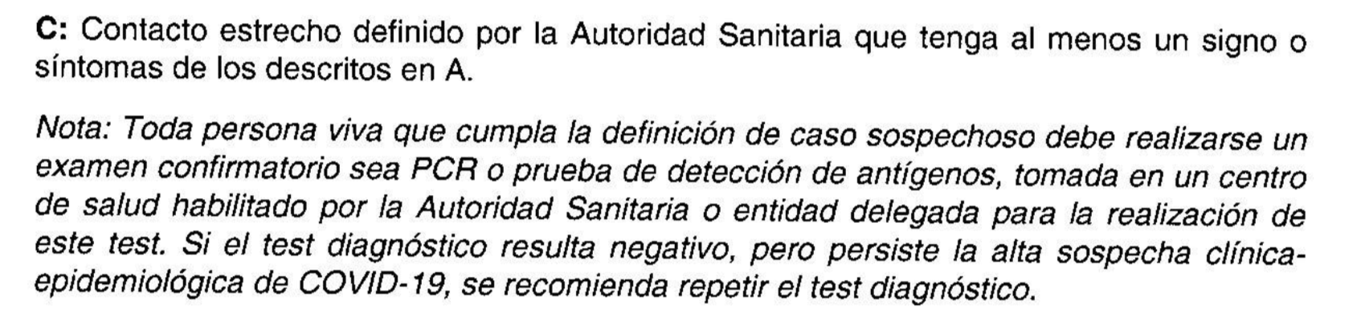
CONTACTO ESTRECHO: CAMBIO EN DEFINICIONES PARACASOS SOSPECHOSOS Y PROBABLES
27 SEP 2021
15 NOV 2021
CASO PROBABLE
CASO SOSPECHOSO

Slide 11
Antes del 15 Noviembre
Sospechoso
TEST
Caso confirmado
Persona con síntomas
Positivo
Contacto Estrecho
con síntomas
Caso probable
Persona con síntomas (sin PCR positivo)
Tomografía computarizada de torax compatible con COVID 19

Slide 12
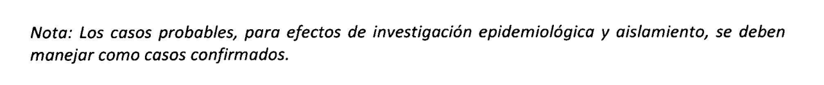
Antes del 15 Noviembre
Sospechoso
TEST
Caso confirmado
Persona con síntomas
Positivo
Contacto Estrecho
con síntomas
Caso probable
Persona con síntomas (sin PCR positivo)
Tomografía computarizada de torax compatible con COVID 19

Slide 13
Antes del 15 Noviembre
Sospechoso
TEST
Caso confirmado
Persona con síntomas
Positivo
Contacto Estrecho
con síntomas
Caso probable
Persona con síntomas (sin PCR positivo)
Tomografía computarizada de torax compatible con COVID 19

Slide 14
Desde 15 Noviembre (ORD B52 Nº4518)
Sospechoso
TEST
Caso confirmado
Persona con síntomas
Positivo
Contacto Estrecho
con síntomas
Caso probable
Persona con síntomas (sin PCR positivo)
Tomografía computarizada de torax compatible con COVID 19

Slide 15
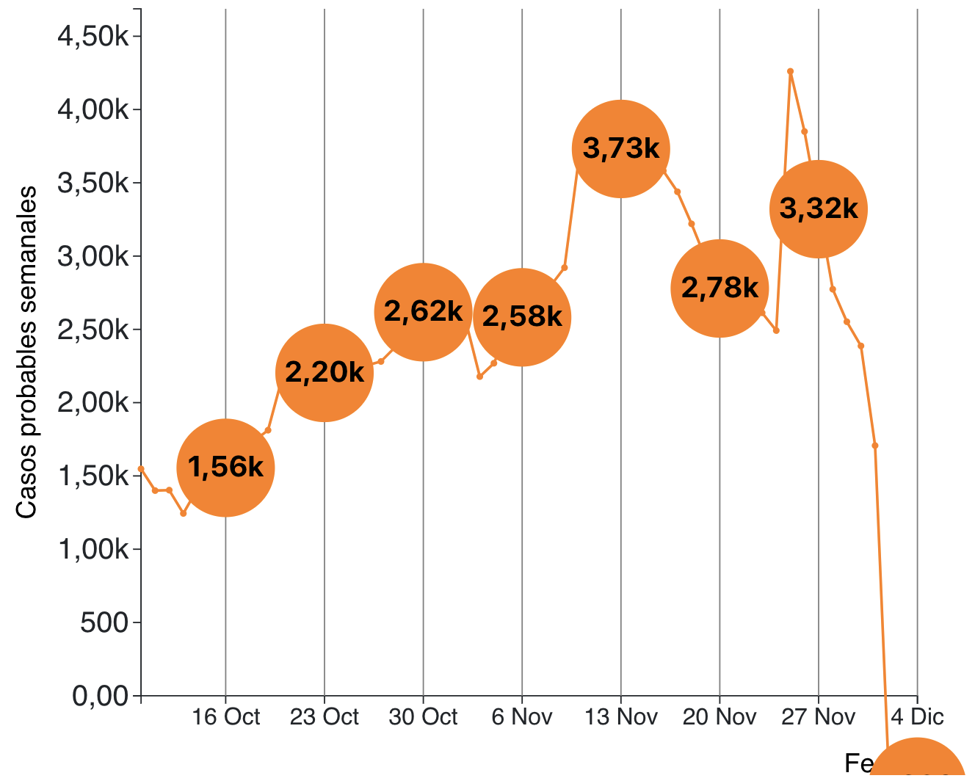
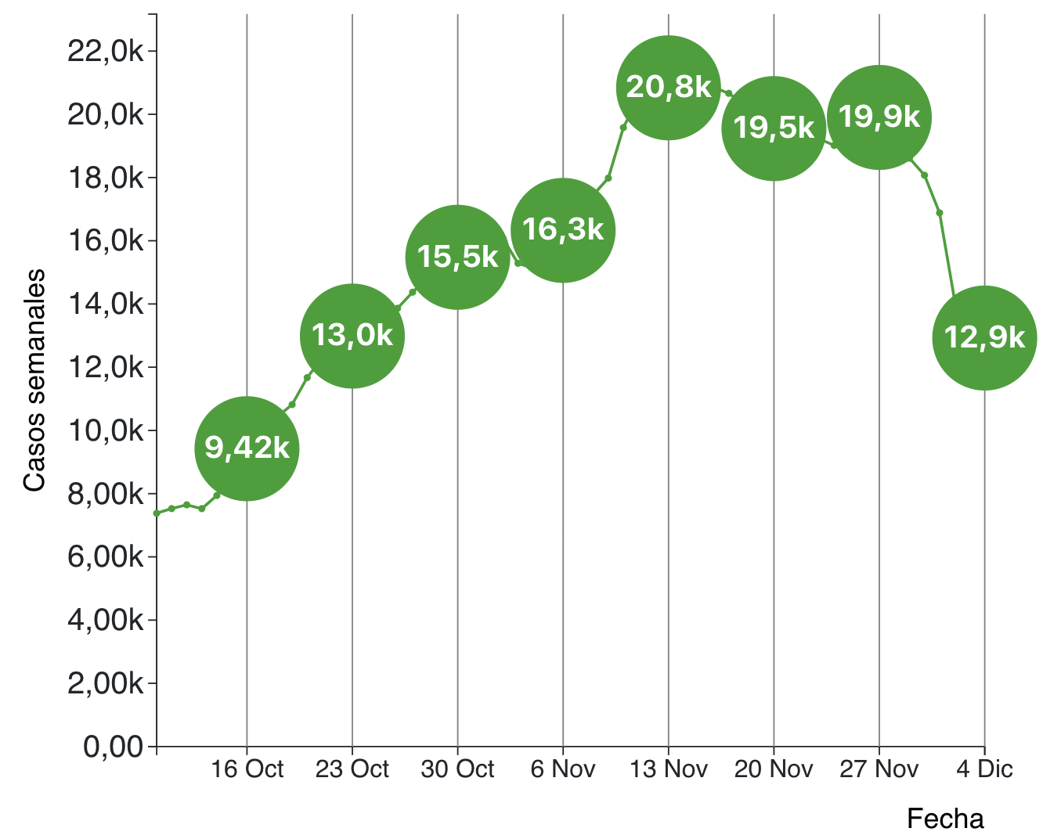
CASOS PROBALES
Casos semanales
CASOS CONFIRMADOS & PROBALES
Casos semanales
Notes:
OMS Baja sostenida (reducer a la mitad en 3 semanas”
UK: Bajo 14 para abrir escuelas
Bajo 1,4 para abrir el resto

Slide 16
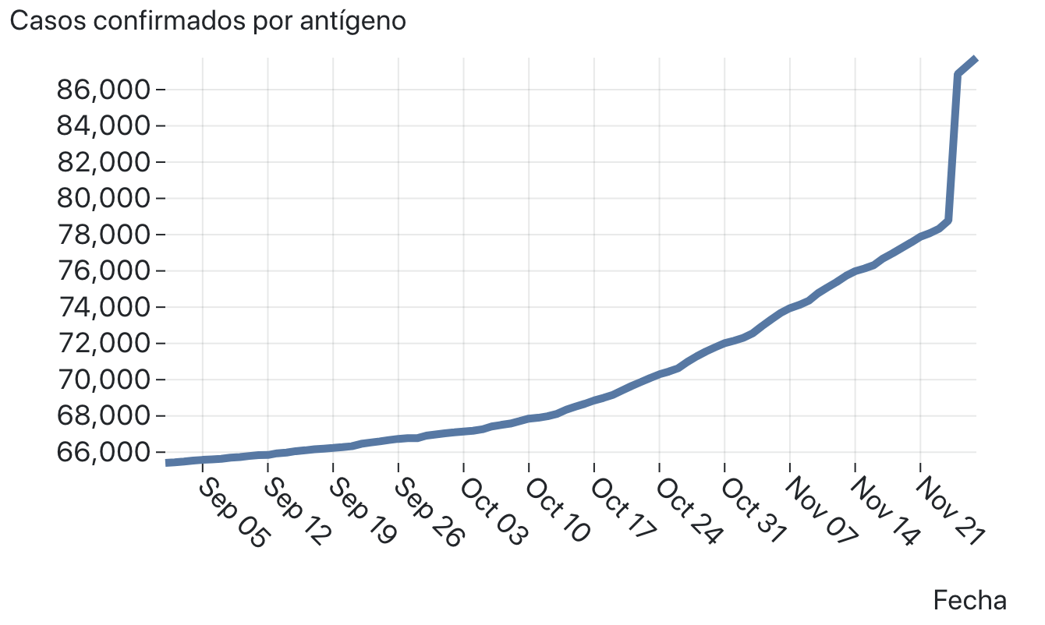
CASOS x ANTIGENO – AUMENTO EN TOTALES PUBLICADOS
CASOS CONFIRMADOS POR TEST DE ANTÍGENO
Notes:
OMS: Menor a 5% en últimas 2 semanas

Slide 17
POSITIVIDAD

Slide 18
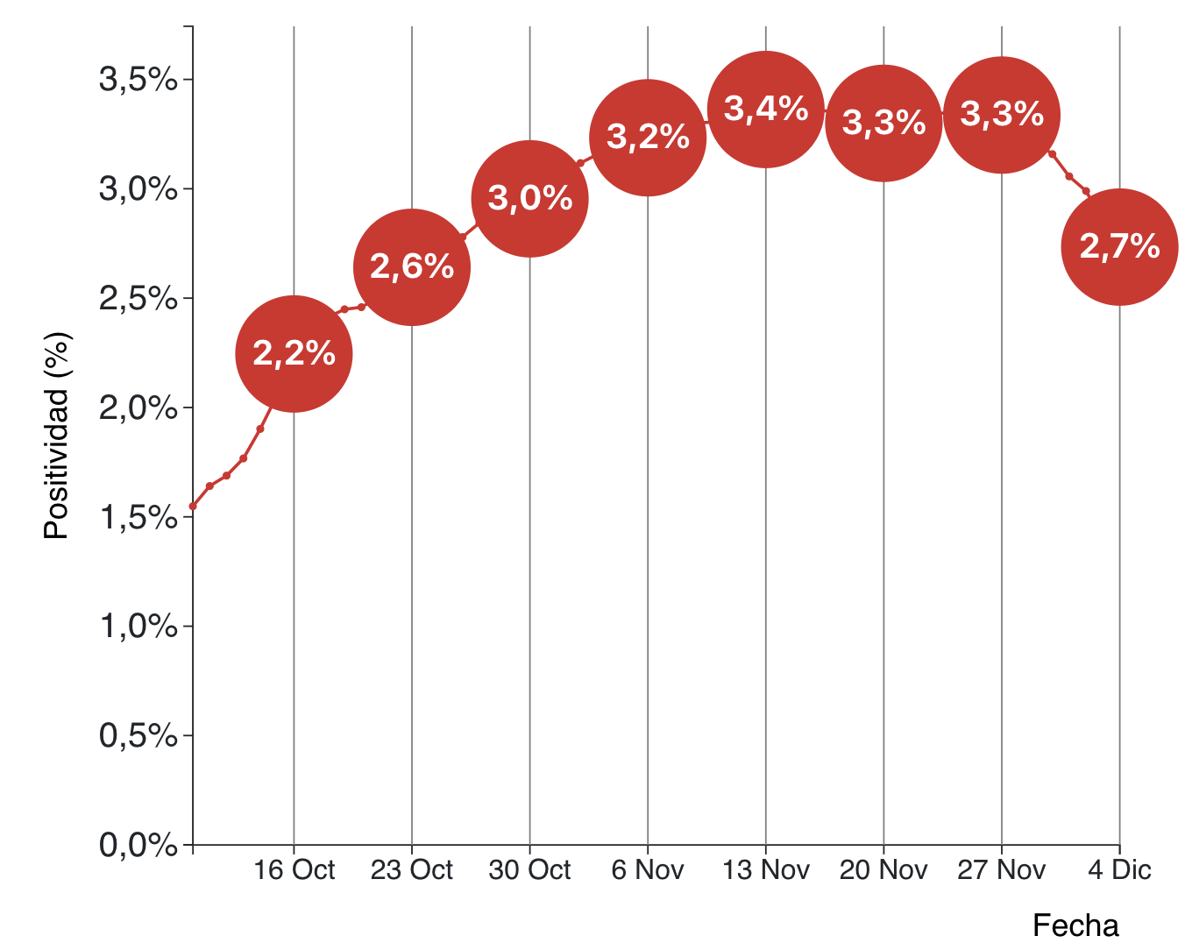
POSITIVIDAD SEMANAL EN CHILE (TEST PCR)
Notes:
OMS: Menor a 5% en últimas 2 semanas

Slide 19
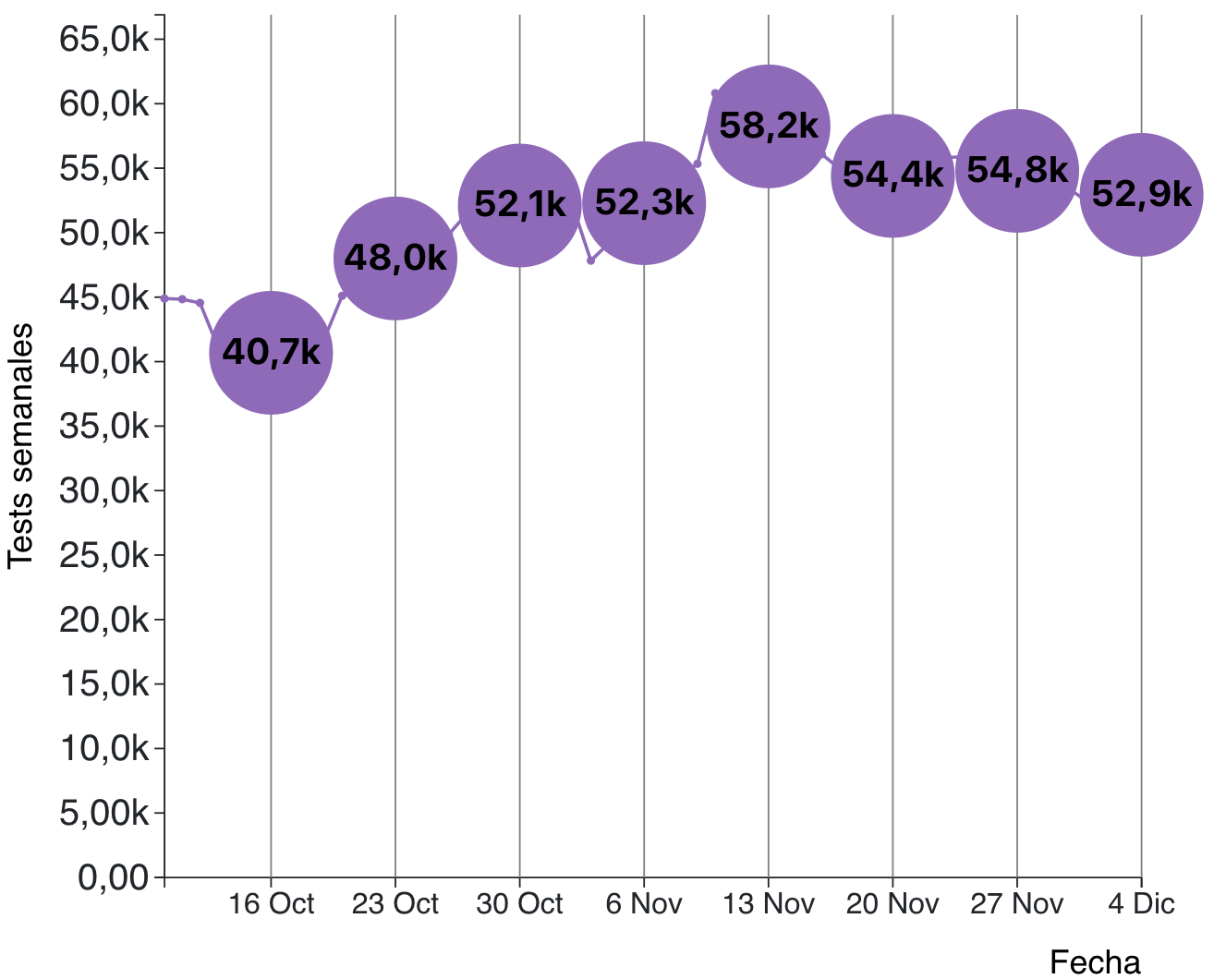
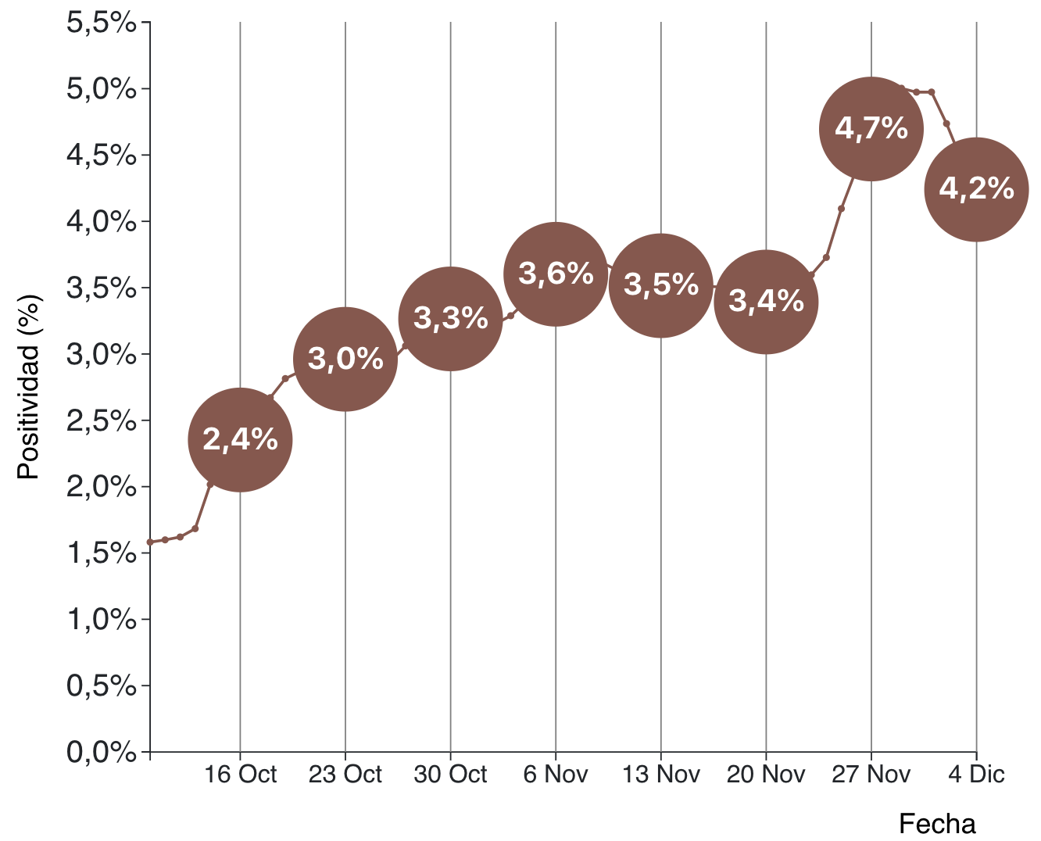
TESTS DE ANTÍGENO
TESTS SEMANALES
POSITIVIDAD SEMANAL
Notes:
OMS: Menor a 5% en últimas 2 semanas

Slide 20
SITUACIÓN REGIONAL

Slide 21
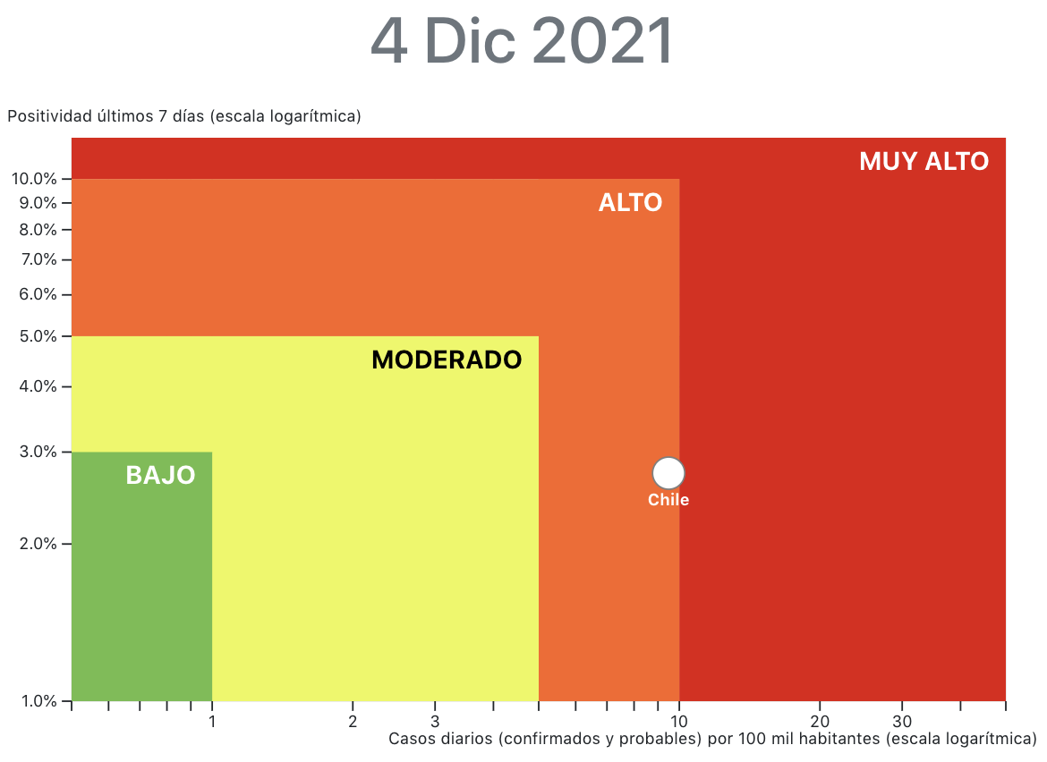
NIVEL DE CONTAGIO
Según umbrales definidos por ICOVID Chile

Slide 22
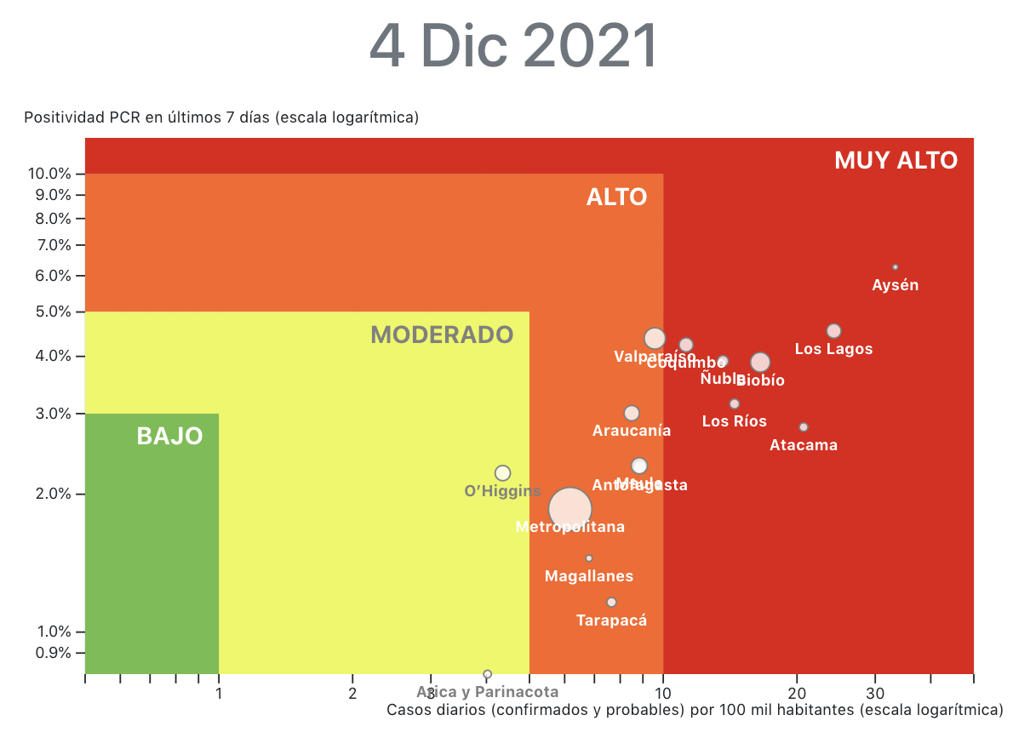
NIVEL DE CONTAGIO
Según umbrales definidos por ICOVID Chile

Slide 23
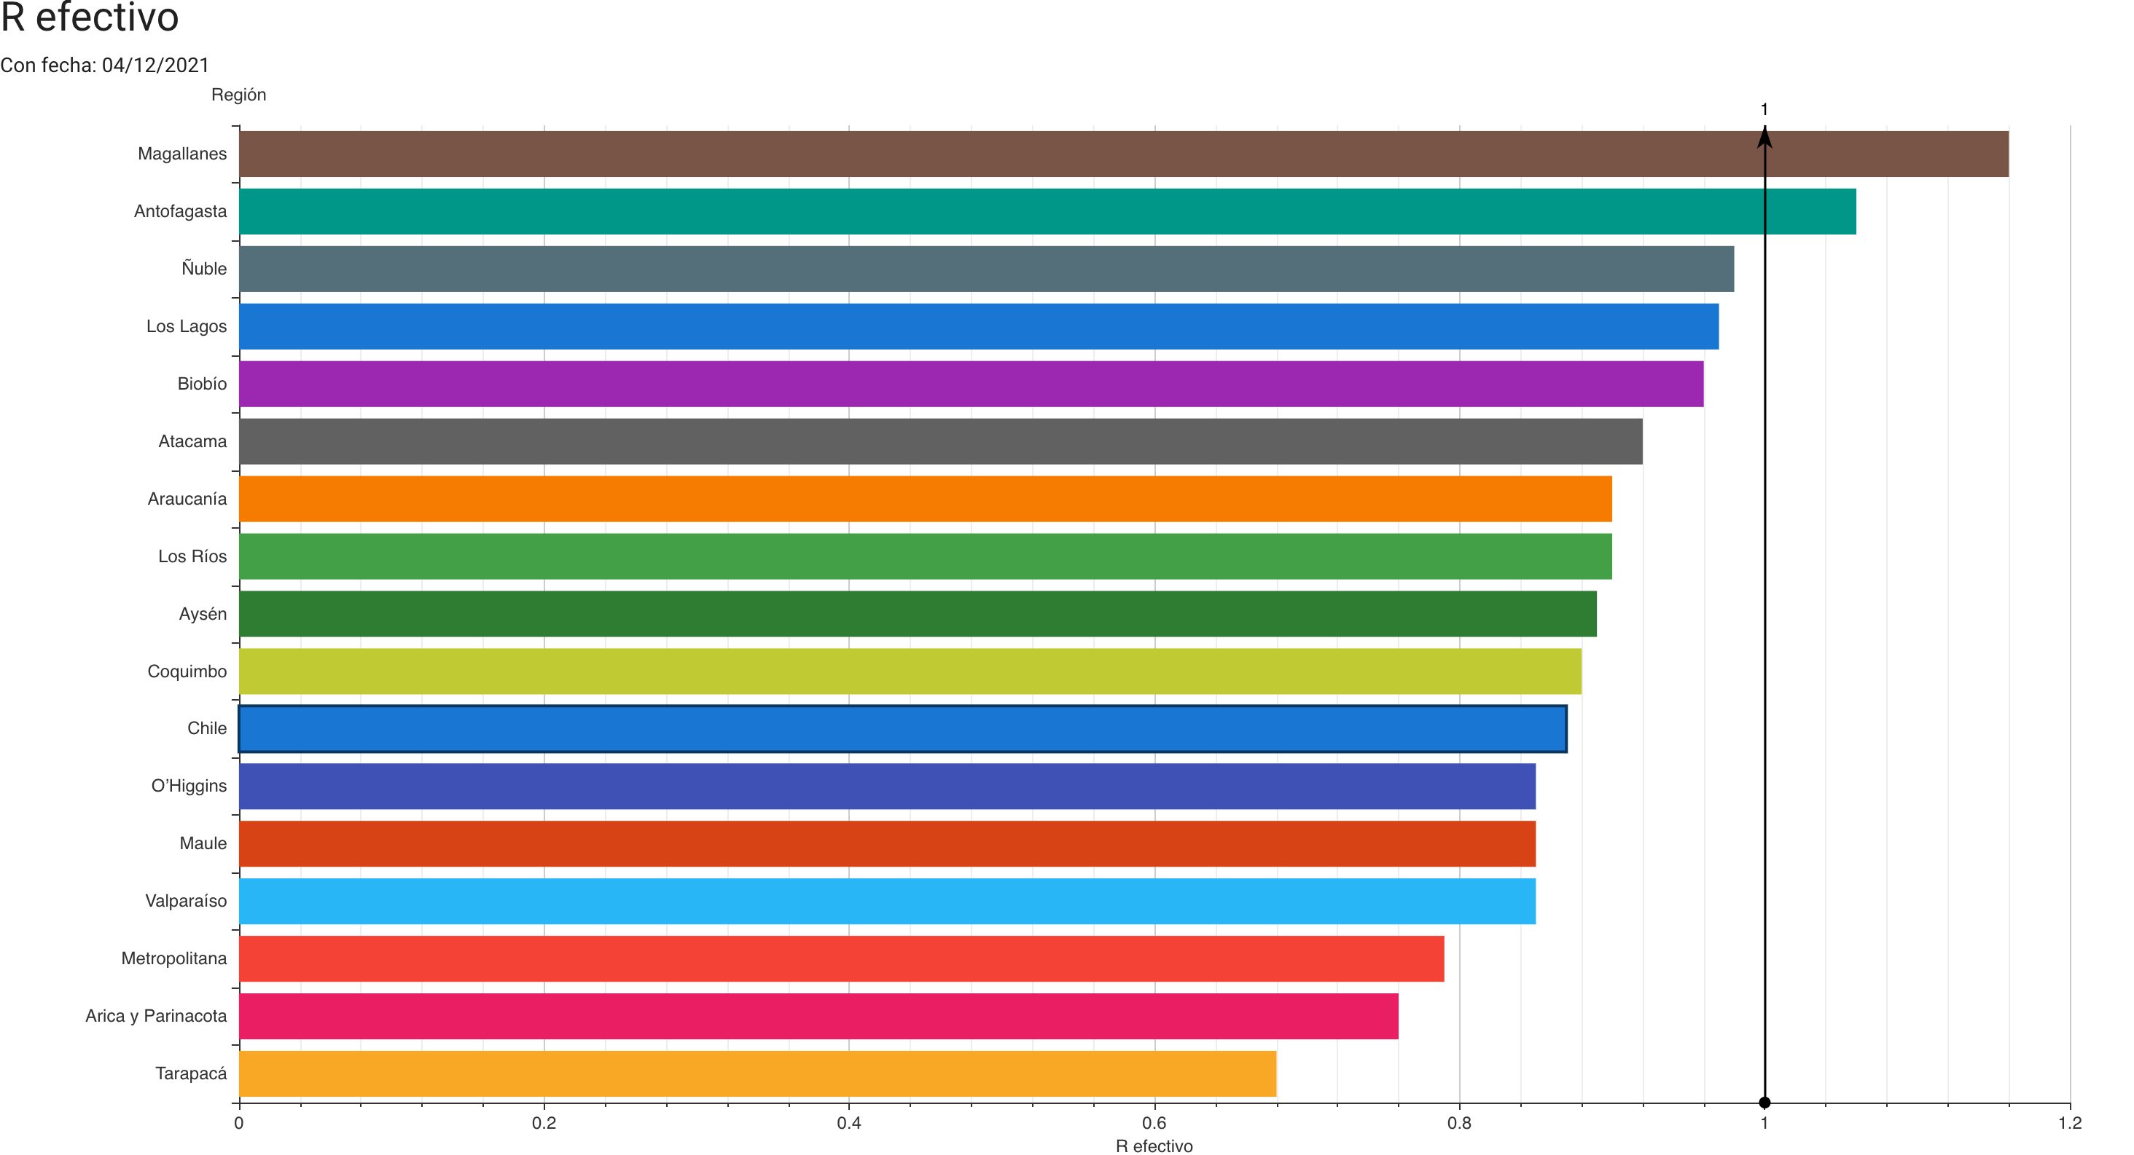
Número reproductivo efectivo (o R efectivo)
Corresponde al número promedio de personas infectadas por una persona infecciosa.
Fuente: Centro de Modelamiento Matemático, http://covid-19vis.cmm.uchile.cl/race

Slide 24
RESUMEN SEMANAL
Hospitalizaciones en UCI
SUBIENDO
Fallecidos semanales
SUBIENDO
NIVEL DE CONTAGIOS
ALTO / BAJANDO

Slide 25
VACUNACIÓN

Slide 26
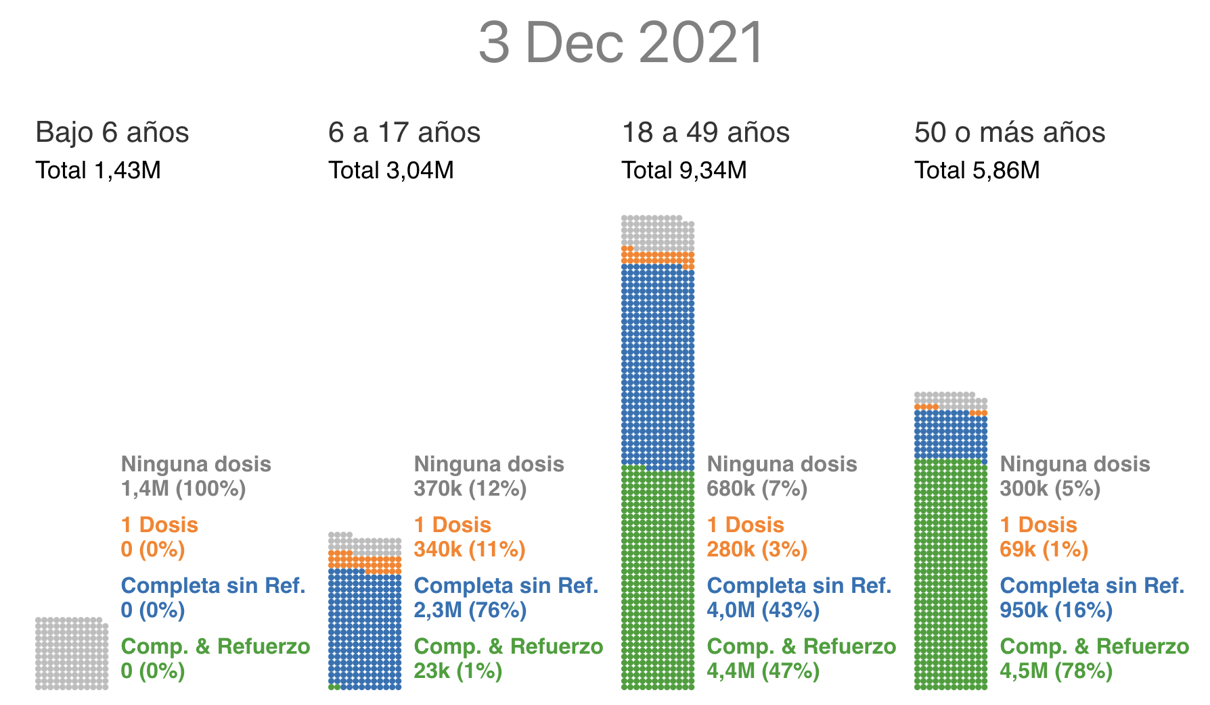
Cobertura de Vacunación COVID-19 en Chile al 3 de DICIEMBRE de 2021
Fuente: Repositorio de Datos COVID19, Ministerio de Ciencia

Slide 27
OTROS CONTINENTES
CASOS Y FALLECIDOS

Slide 28
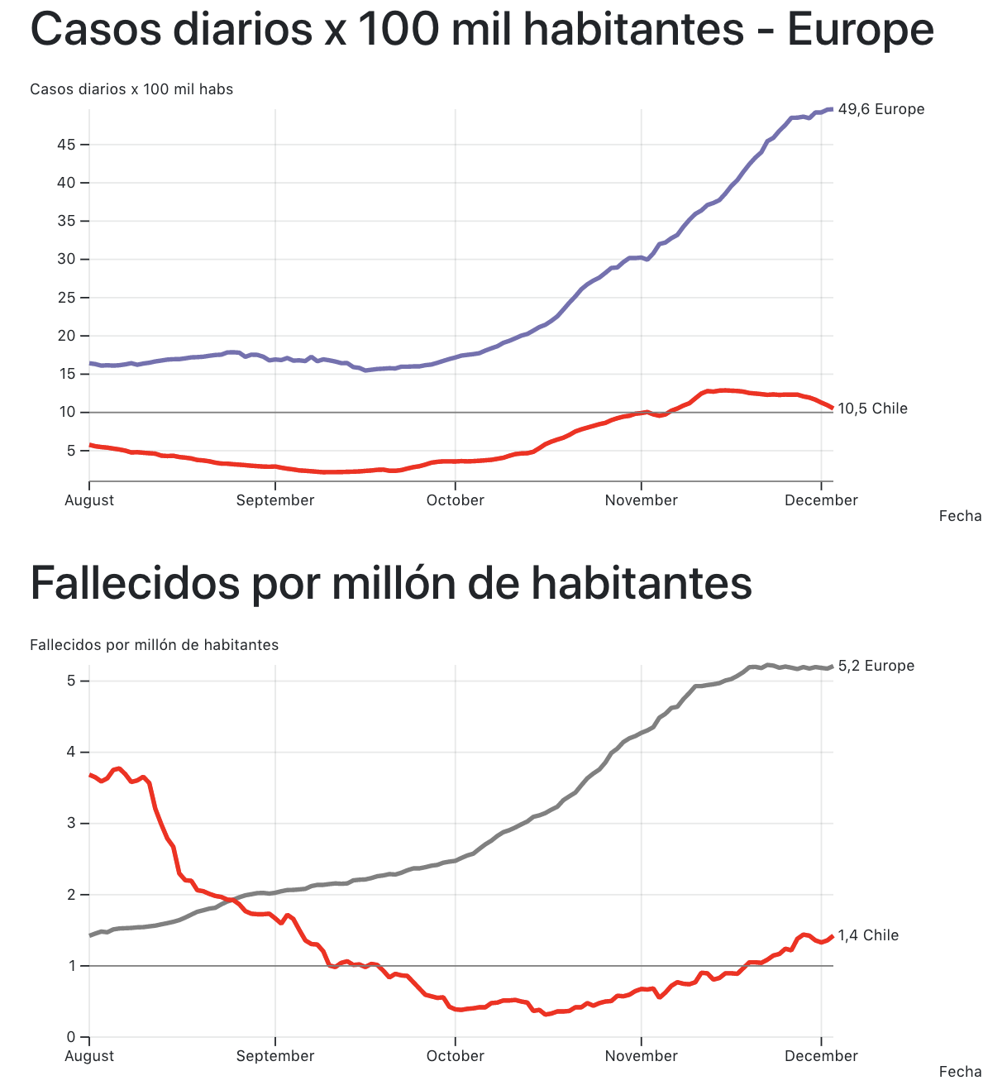
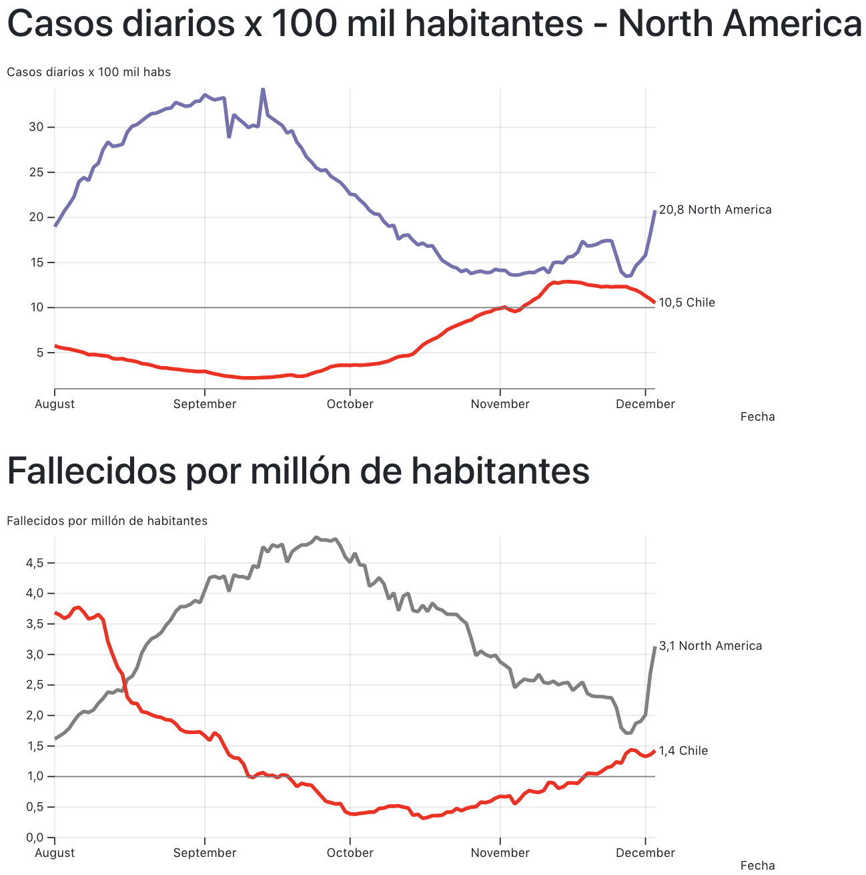
Fuente de datos: Our World in Data

Slide 29
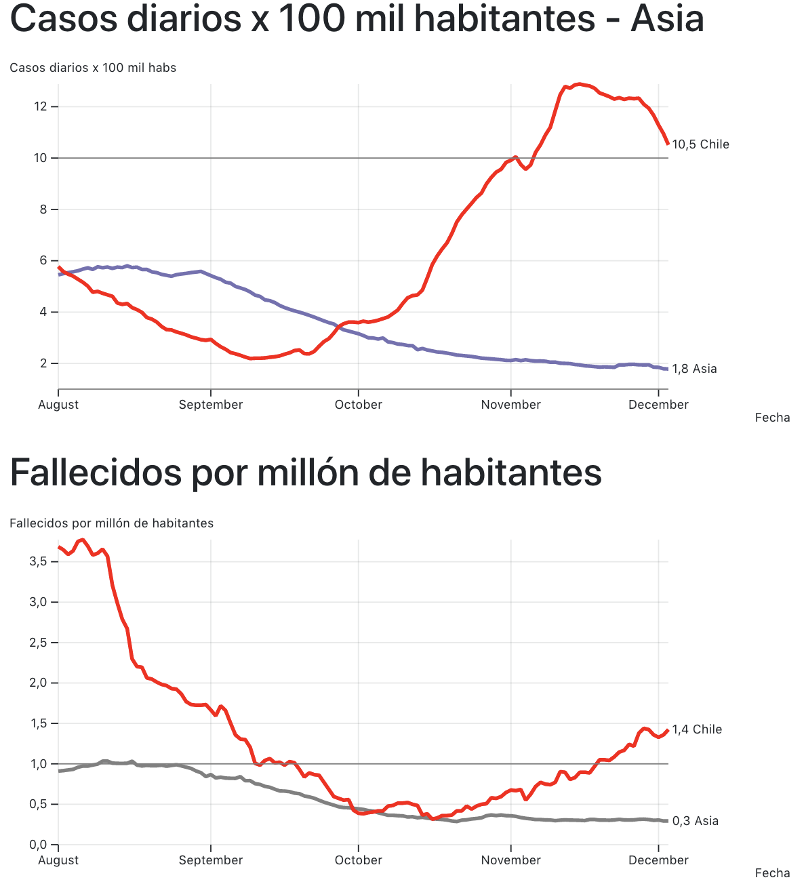
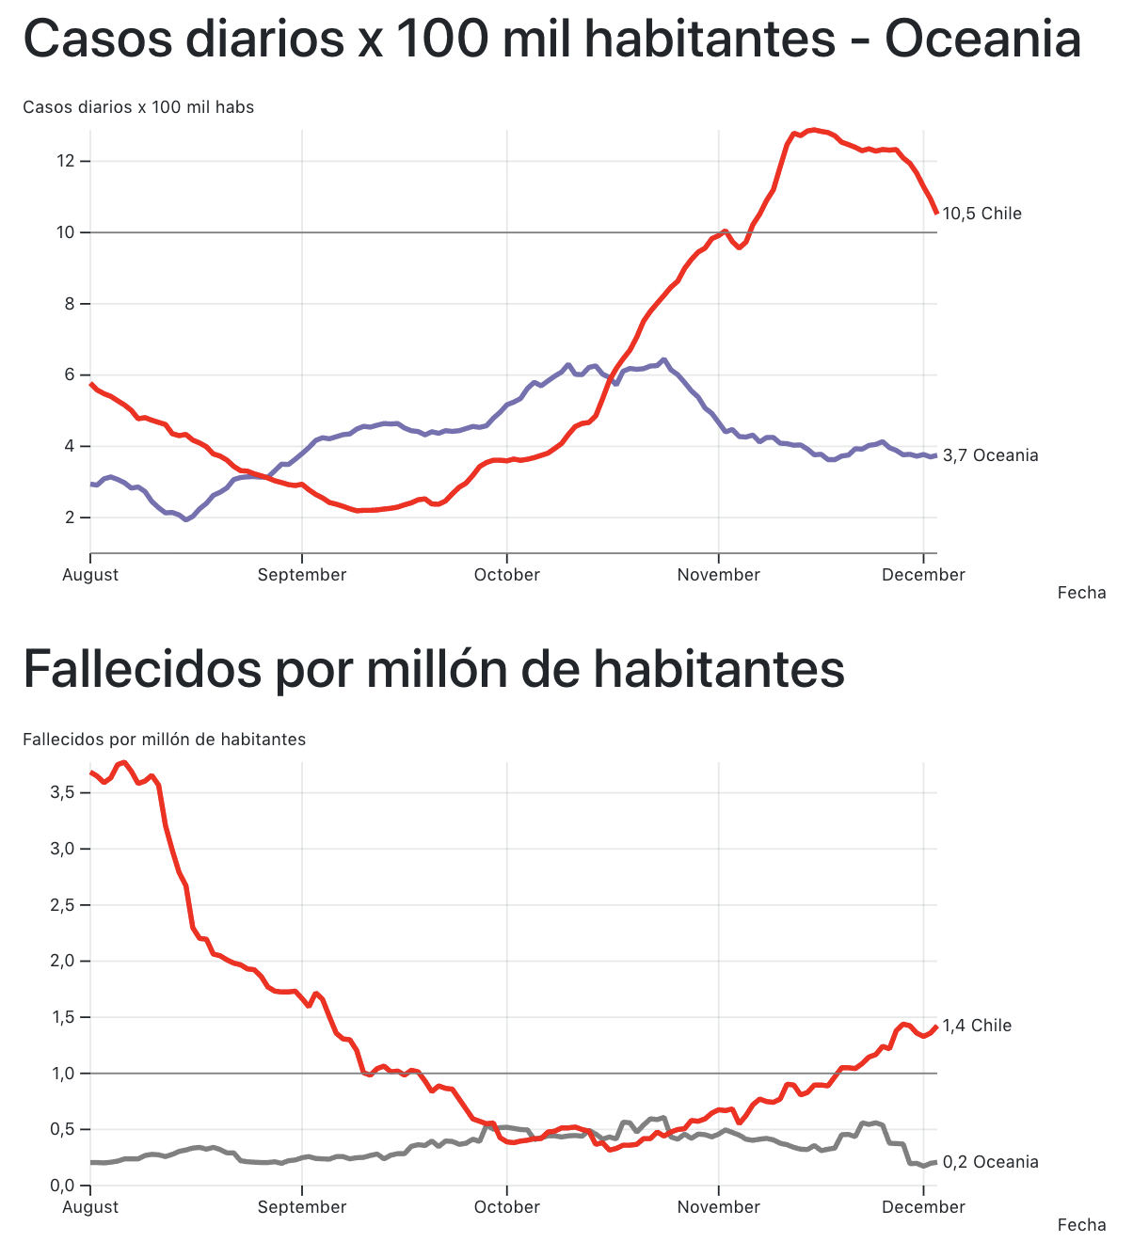
Fuente de datos: Our World in Data

Slide 30
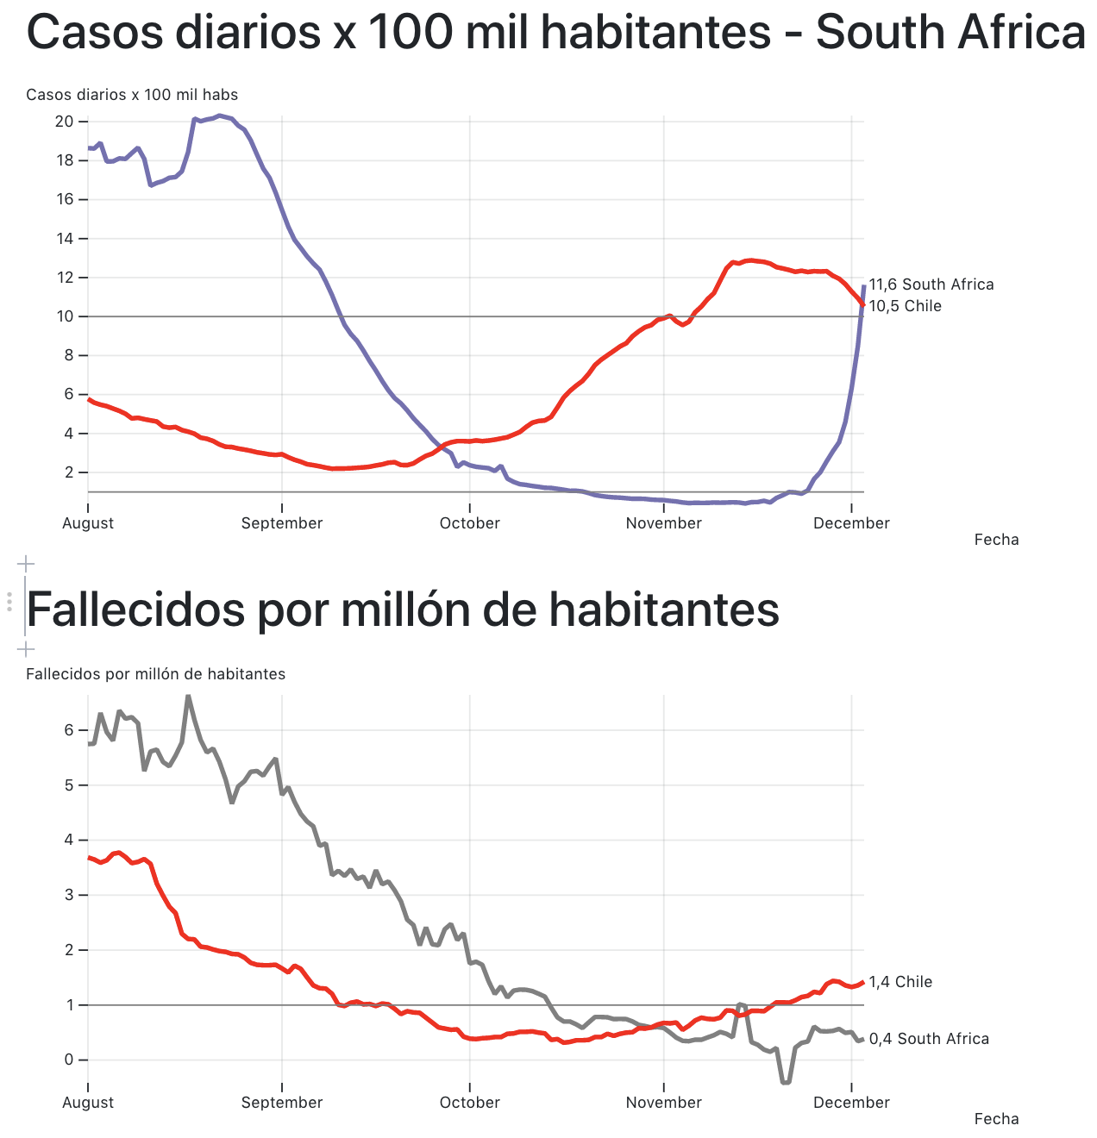
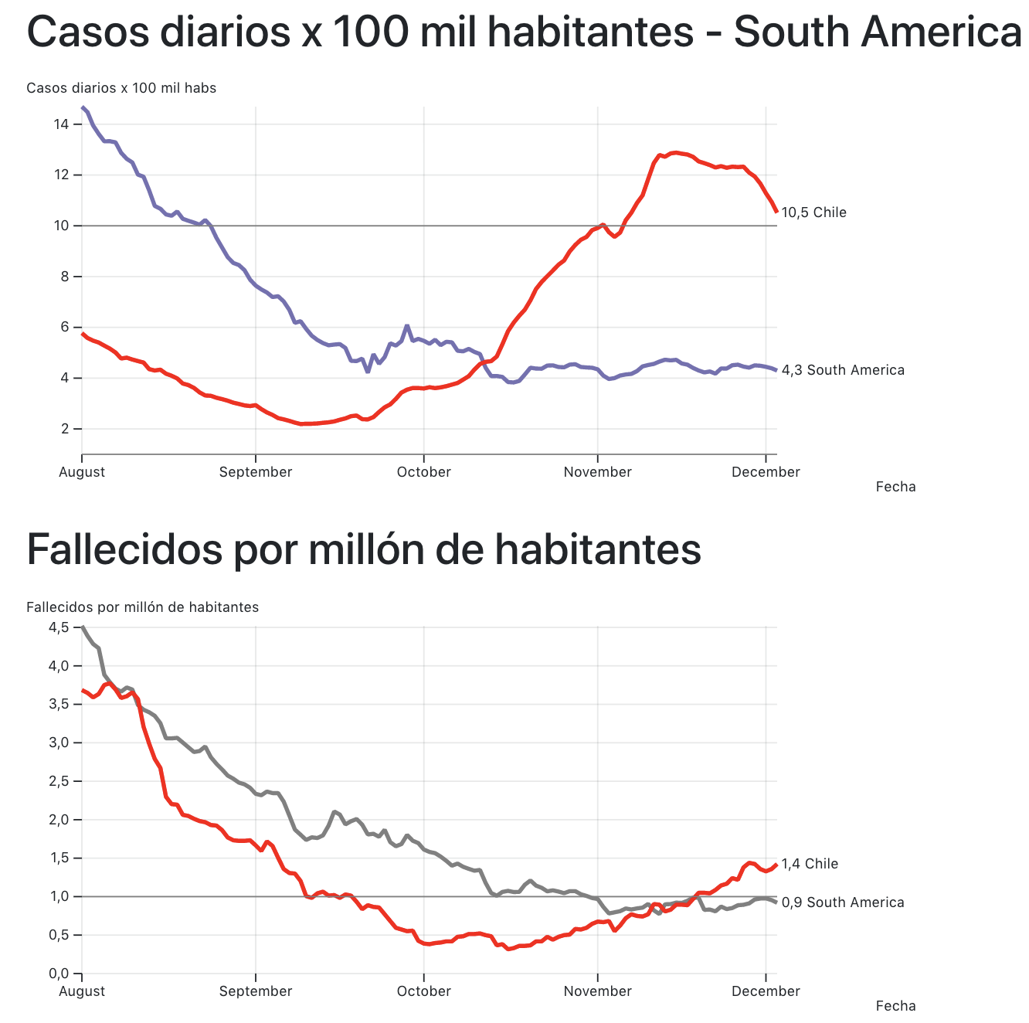
Fuente de datos: Our World in Data

